Slide 1

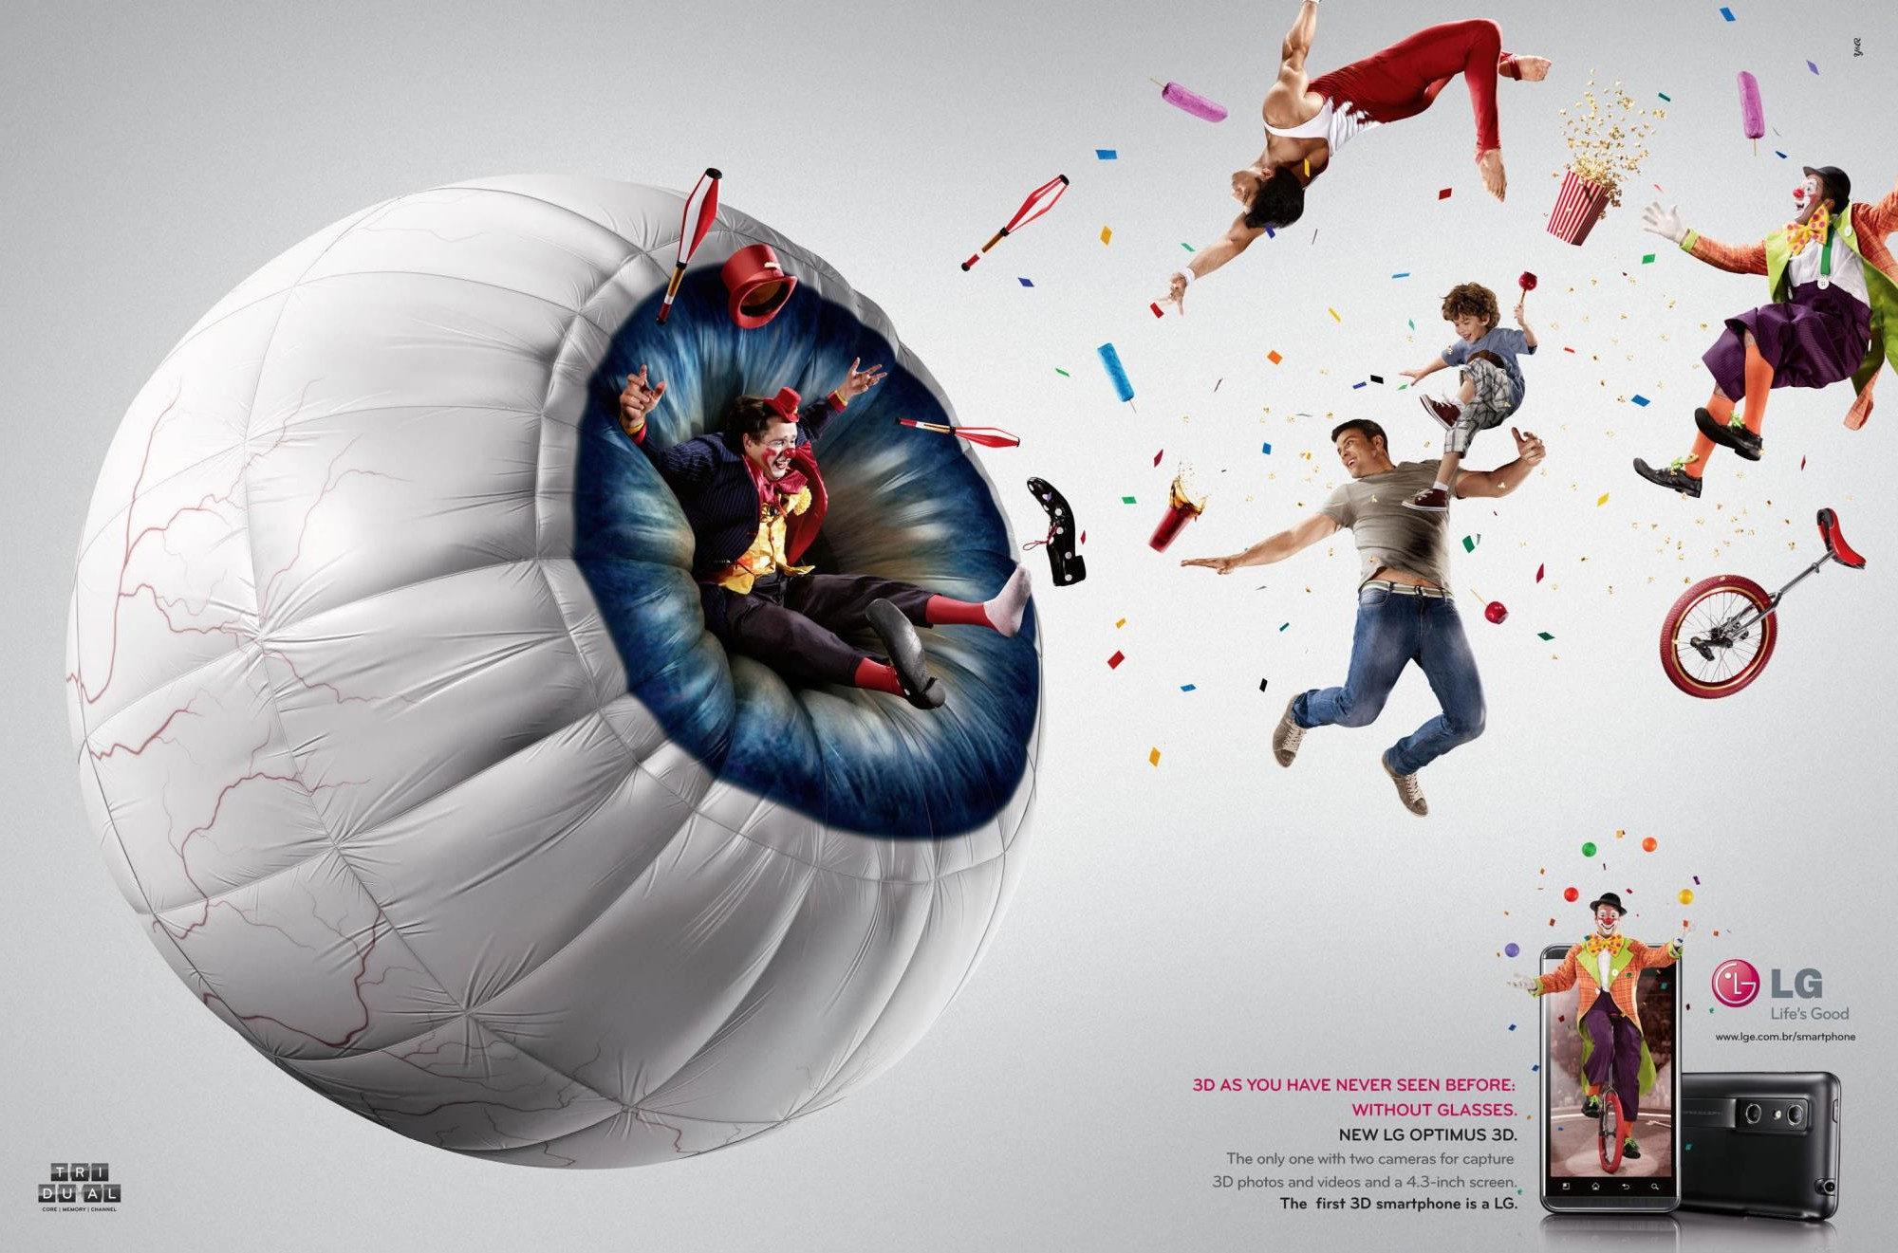

Slide 2

Iklan kreatif adalah iklan yang mampu
meningkatkan penjualan produk.
Iklan yang kreatif adalah iklan yang berasal dari ide yang orisinal, memiliki nilai artistic dan estetika serta mampu memenangkan penghargaan.

Slide 3

Pencarian data permasalahanan Mencari Responsif audience Analisis Data (Analisis SWOT) Tujuan Komunikasi
Solusi Permasalahan
Strategi kreatif = What To Say dan How To Say
Strategi media = Media lini atas dan media lini
bawah
.

Slide 4
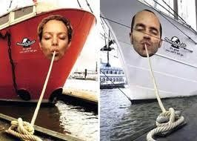
Salah satu pendekatan paling popular dalam proses
kreatif iklan yaitu :
Immertion (keterlibatan diri)
Incubation (proses inkubasi)
Iluminasi
Verifikasi
James Webb Young

Slide 5
Immertion (keterlibatan diri)
Bertanya, mendengar, observasi, diskusi serta hal-hal yang
bersifat pengumpulan data dari masalah yang sedang dihadapi.
Incubation (proses inkubasi)
Pada tahap ini yang dilakukan adalah meletakkan masalah di luar pikiran sadar kita dan mengubah informasi ke dalam pikiran bahwa sadar untuk menghasilkan ide.

Slide 6
Iluminasi Misalnya : Inspirasi
tiba-tiba muncul saat mau naik
mobil, saat santai, ketika buku mau ditutup, saat akan terlelap tidur, dan sebagainya.
Verifikasi
Yaitu kegiatan mempelajari ide atau gagasan untuk menentukan apakah ide atau gagasan itu sudah bagus dan/atau mampu menyelesaikan masalah.

Slide 7
Model proses kreatif Graham Wallas :
Persiapan : Yaitu kegiatan mengumpulkan informasi latar belakang yang diperlukan untuk memecahkan masalah melalui riset dan studi.
Inkubasi : Yaitu proses mengembangkan ide atau gagasan.
Iluminasi : Upaya mencari pemecahan masalah
Verifikasi : Yaitu upaya memperbaiki ide atau gagasan dan menentukan jika ide atau gagasan tersebut merupakan solusi yang tepat.

Slide 8

naskah perencanaan kreatif atau
biasa
disebut sebagai “copy
platform” yaitu dokumen yang biasa
dipergunakan sebagai
pengembangan inti pesan
dasar
atau
bentuk pesan yang lebih kongkrit.

Slide 9

COPY PLATFORM
Masalah komunikasi /
periklanan
Tujuan komunikasi
Keistimewaan (produk)
Sasaran
Saingan
Posisi (produk)
Ide besar
Strategi kmunikasi
Pendekatan
Pelaksanaan

Slide 10
What To Say
Sebuah iklan tentu memiliki pesan yang akan disampaikan kepada audience.
Contoh yaitu pada tagline iklan :
“Bijaklah dalam menggunakan waktu untuk masa depan yang lebih baik”

Slide 11
How To Say (Bentuk Pesan)
Sebuah iklan yang telah ditentukan pesannya, tentu harus disampaikan kepada audience dengan mempertimbangkan bentuk penyampaiannya.
Contoh yaitu Iklan Layanan Masyarakat “Adiksi Game
Online” disampaikan dalam bentuk video dengan
durasi 1 menit.
Menggunakan Sosial media sebagai media lini atas dan poster digital media lini bawah.

Slide 12


Slide 13
Berfikir Visual (Visual Thingking)

Slide 14
Visual Thinking
Merupakan kemampuan, proses dan produk dari penciptaan, interpretasi, penggunaan dan refleksi atas gambar dalam pikiran kita pada kertas atau dengan alat teknologi, dengan tujuan menggambarkan menceritakan informasi, memikirkan dan mengembangkan ide-ide yang sebelumnya tidak diketahui dan memajukan (Arcavi 2003)

Slide 15
langkah-langkah Visual Thinking
Looking, yaitu mengidentifikasi masalah dan hubungan timbal baliknya
Seeing, mengerti masalah dan kesempatan, dengan aktivitas menyeleksi dan mengelompokkan
Imagining, mengeneralisasikan langkah untuk
menemukan solusi atau exploring
Showing and Telling, menjelaskan apa yang dilihat dan
diperoleh kemudian

Slide 16


